Slide 1
Взгляд устремленный в будующее
ОМЕВИТ
кидс
Омевит Кидс

Slide 2
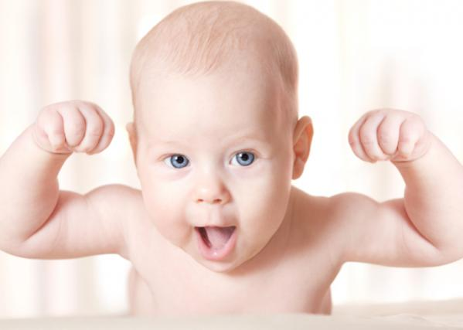
Здоровье детей во все времена было отражением стабильности общества и государства в целом.
ОМЕВИТ
кидс

Slide 3
Главным аспектом здоровья ребенка является здоровое питание.
В процессе роста и развития ребенка его клетки усиленно делятся. Для этого в организм вместе с продуктами питания должны постоянно поступать не только липиды, белки и углеводы, но и Омега-3 жирные кислоты.
ОМЕВИТ
кидс

Slide 4
Полиненасыщенные жирные кислоты принимают непосредственное участие в синтезе гормоноподобных органических соединений простагландинов. Они регулируют кровяное давление, передачу нервных импульсов, сократительную функцию сердечной мышцы и сетчатки.
ОМЕВИТ
кидс

Slide 5
Значение омега 3
Омега-3 для детей важны не меньше, чем витамины, макро- и микроэлементы. Дефицит этих важнейших биоактивных соединений в организме малыша станет причиной отставания в умственном и физическом развитии.
ОМЕВИТ
кидс

Slide 6
ОМЕВИТ
кидс

Slide 7
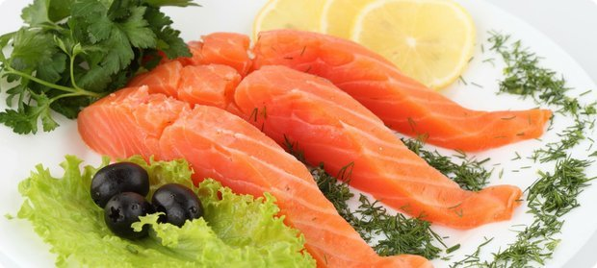
Дети, в чьем рационе питания не хватает Омега-3, подвержены частым рецидивам респираторных инфекций — ангины, трахита, бронхита. Педиатры рекомендуют родителям постоянно болеющих малышей включать в их ежедневное меню жирную малосоленую рыбу, бобовые овощные культуры, оливковое масло. Именно в этих продуктах питания содержится максимальное количество полезных Омега-3 кислот.
ОМЕВИТ
кидс

Slide 8
Благодаря полиненасыщенным кислотам у маленьких детей стабилизируется засыпание, нормализуются фазы сна. Регулярное употребление продуктов с Омега-3 помогает подросткам избежать депрессивных состояний, свойственных этому периоду жизни. Для таких детей не характерна повышенная тревожность, нервная возбудимость, чрезмерная мнительность.
ОМЕВИТ
кидс

Slide 9
ОМЕВИТ
кидс

Slide 10
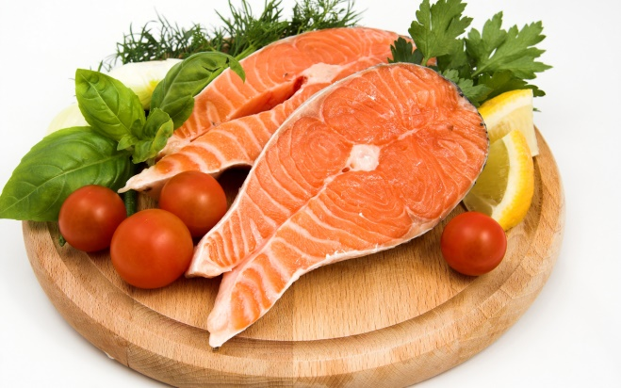
Основные источники Омега-3 Для физического и умственного развития ребенка ежедневно требуются полиненасыщенные жирные кислоты.
Самая высокая их концентрация содержится в печени и мышечных волокнах морской рыбы таких видов: сардина; скумбрия; лосось; палтус;
ОМЕВИТ
кидс

Slide 11
Дефицит омега 3
Нерациональное и несбалансированное питание провоцирует недостаток в организме малыша Омега-3. Родители узнают об этом только при визите к педиатру, из-за частых простуд, отставания в росте или плохой обучаемости. В процессе постановки диагноза доктор может заподозрить дефицит полиненасыщенных жирных кислот и жирорастворимых витаминов. После внесения необходимых корректировок в ежедневное меню и дополнительного приема Омега-3 для детей ребенок догоняет в росте и развитии своих сверстников.
ОМЕВИТ
кидс

Slide 12
Омевит кидс
Форма выпуска
Жевательные мармелады
Состав 1 мармелада
Действующие вещества:
Лютеин – 4 мг,
Омега-3 жирных кислот –70 мг
ОМЕВИТ
кидс

Slide 13
Омега 3- 75 мг
Омега – 3 является одним из компонентов здорового питания взрослых и детей, используется для обеспечения формирования и нормального течения обмена веществ и функционирования большинства органов и систем (центральной нервной системы, сердца, сосудов, зрения)
ОМЕВИТ
кидс

Slide 14
Омега 3
Омега-3 улучшает структуру мембран клеток и их функциональные свойства, улучшает взаимодействие липопротеидов с ферментами и, в целом, метаболизм липопротеидов.
ОМЕВИТ
кидс

Slide 15
Омега 3
Докозагексаеновая кислота (DHA) и эйкозапентаеновая кислота (EPA) в большом количестве содержатся в рыбьем жире и являются необходимым компонентов здорового питания детей. Они необходимы для формирования и нормального течения обмена веществ и функционирования большинства органов и систем (центральной нервной системы, сердца, сосудов, зрения).
ОМЕВИТ
кидс

Slide 16
Лютеин
это желтый пигмент, имеющийся в некоторых водорослях, многих растениях. Относится к антиоксидантам и помогают бороться с вредными продуктами обмена веществ. Он также содержится в сетчатке глаза и важен для течения нормальных физиологических процессов зрения.
ОМЕВИТ
кидс

Slide 17
Рекомендации к применению
БАД Омевит Кидс представляет собой удачно подобранный комплекс этих веществ и может быть рекомендован детям:
- как дополнительный источник нужных для организма биологически активных веществ при их недостаточном поступлении в организм с пищей (неполноценное питание, длительное соблюдение диеты, неблагоприятные экологические условия и т.п.) прежде всего для укрепления зрения;
ОМЕВИТ
кидс

Slide 18
- защиты глаз от вредных воздействий токсичных продуктов обмена (свободных радикалов), агрессивного действия солнечного света;
- помогают при зрительном напряжении, утомлении (длительное чтение, работа с компьютером и т.п.);
- для поддержания иммунитета и улучшения кровообращения, в т.ч. в тканях глаза;
- рекомендуется применять во время значительных напряженных умственных нагрузках, для поддержания деятельности мозга, памяти, концентрации внимания;
ОМЕВИТ
кидс

Slide 19
Способы применения и дозировка
Детям от 3 до 6 лет по 1 мармеладке в качестве пищевой добавке 1-2 раз в день.
Детям от 6 до 12 лет по 1-2 мармеладке в качестве пищевой добавке 1-2 раз в день.
Детям старше 12 лет и взрослым по 1-2 мармеладке в качестве пищевой добавке 2-3 раз в день.
ОМЕВИТ
кидс

